Slide 1
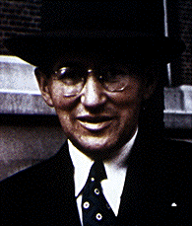
KURT LEWIN (Moglino, Prussia, 1890 – Newton, Massachussetts, 1947)
Una vita difficile: una scena straordinaria
Dal libro K. Lewin "La teoria la ricerca, l'intervento" pp. 347-365

Slide 2
Gli psicologi prima di essere psicologi sono uomini e donne che nascono e vivono, a volte fanno la guerra, si sposano, hanno figli, divorziano, sono costretti a emigrare...
Per capire la loro psicologia è importante conoscerli
Più in genere, tutte le conoscenze vanno collocate sulle due coordinate dello spazio e del tempo

Slide 3
Vita e studi
Lewin nasce ebreo prussiano.
Lewin studente universitario:
Combattuto tra interessi scientifici (specie per la biologia) e interessi filosofici
Dalla facoltà di medicina passa a quella di filosofia
Arriva alla psicologia (Ψ) dalla filosofia: da un problema epistemologico: il metodo nelle diverse scienze
Psicologo-Filosofo
Scienze/Biologia
?
LEWIN
?
Filosofia

Slide 4
Vita e studi
Filosofia → Ψ: un passaggio frequente
Medicina →Ψ: un altro passaggio frequente
(2 casi illustri di medici →psicologi: Wundt, Freud)
Molti vostri docenti (ancora) sono laureati in Filosofia o in Medicina
Soprattutto, tali percorsi e passaggi dimostrano e ricordano che:
La Ψ affonda le sue radici nella riflessione filosofica e nella ricerca scientifica (specie biologica)

Slide 5
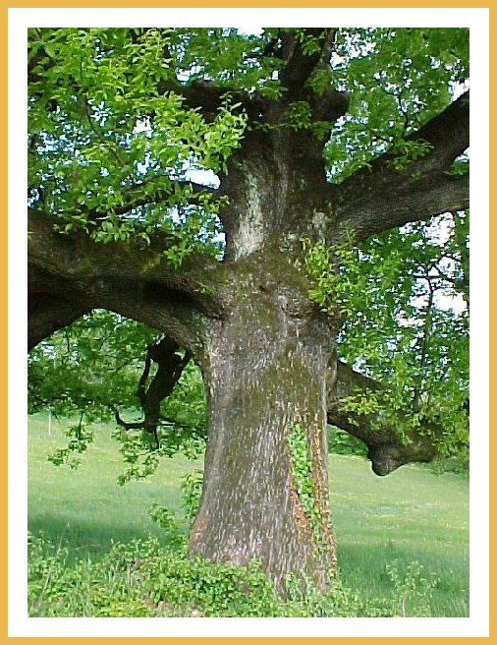
Ψ
Filosofia
Scienze (Biologia)
Se ad una pianta si recidono le radici, muore.

Slide 6
La Ψ a Berlino e in Germania negli anni della formazione di L. (1910-1920)
Prospettiva olistica/Gestalt
I 3 della Gestalt: M. Wertheimer, W. Köhler, K. Koffka
1916: Wertheimer si trasferisce da Francoforte all’Istituto di Berlino
L. collabora con i 3 della Gestalt
L. non appartiene e non apparterrà mai a nessuna scuola, rielaborando teorie diverse proporrà una sua psicologia originale.
L. non fonderà una scuola

Slide 7
La prima pubblicazione di L: Il paesaggio di guerra, (1917)
Sin dall’inizio, L. trasforma le sue esperienze di vita in interessi ed attività di ricerca.
VITA
Guerra, l’essere ebreo,
Il divorzio …
Interessi
Ricerca scientifica

Slide 8
Il 1933
Le dittature provocano, non solo in Germania, una regressione politica e culturale: le idee libertarie, antiautoritarie, femministe... ritorneranno alla fine degli anni Sessanta del secolo scorso quando anche Lewin sarà riscoperto.
Le menti migliori - artisti, scienziati, psicologi - attraversano l’Atlantico portando con sé un bagaglio importante di conoscenze ed esperienze
Anche questo spiega lo sviluppo culturale e scientifico degli USA; la psicologia in particolare ha bisogno per svilupparsi della democrazia, come i semi e le piante della terra e dell’acqua
⁹Dal libro K. Lewin "La teoria la ricerca, l'intervento" pp. 358-359

Slide 9
Nel bagaglio dell’emigrante Lewin: la cultura

Slide 10
Nel bagaglio dell’emigrante LEWIN: le esperienze di vita
¹¹Portò ad una autocrazia ancora peggiore e più pericolosa (le difficoltà della democrazia)

Slide 11
Le esperienze di vita
Il ruolo essenziale del “destino comune” per la costituzione dei gruppi sociali
Queste esperienze di vita diventeranno interessi e temi di ricerca: sui gruppi, sui diversi stili del leader, sulla democrazia, sui conflitti sociali, sulla discriminazione verso i gruppi minoritari
La cultura e la società americane permetteranno lo sviluppo di queste conoscenze ed esperienze lungo una linea di continuità, ma accentuando l’interesse di L. per i problemi sociali

Slide 12
La psicologia americana quando L. emigra (1933)
L’influenza/egemonia culturale della psicologia tedesca finisce.
Lo strutturalismo della scuola di Wundt (e dell’allievo Titchener) ha lasciato il posto al funzionalismo-pragmatismo e al comportamentismo.
Freud e la psicoanalisi negli USA: maggiore apertura della cultura accademica americana, rispetto a quella europea, nei confronti della psicanalisi.

Slide 13
Le caratteristiche della Ψ americana si connettono alle caratteristiche della storia e società americane
Lo sviluppo delle scienze (specie delle ‘scienze umane/sociali’) dipende da quello che accade fuori dalle università prima (e più) che da quanto accade dentro.
Venendo agli anni di Lewin
1929→ la “Grande depressione” e la sua influenza sulla psicologia
1933→ il New Deal – Declino del liberismo
da un sistema ispirato al laissez faire a un sistema democratico
7 dicembre 1941…¹⁴
¹⁴ Pearl Harbor, gli Stati Uniti entrano nel secondo conflitto mondiale

Slide 14
Lewin: time line
1890 Born in Moglino, Prussian province of Posen 1914 Enters Army for four years during WWI 1916 Completed Ph.D., University of Berlin 1917 Married Maria Landsberg 1919 Daughter, Agnes, born 1921 Privatdozent, University of Berlin 1922 Son, Fritz, born 1924 Student Bluma Zeigarnik completes study on recall of uncompleted tasks 1927 Promoted to Ausserordentlicher Professor 1929 Remarried Gertrud Weiss 1931 Daughter, Miriam, born 1932 Visiting Professor, Stanford University 1933 Son, Daniel, born 1933 Fled Germany to United States 1933 Faculty, Cornell University 1935 Published "A Dynamic Theory of Personality" 1935 Professor, University of Iowa 1936 Published "Principles of Topological Psychology" 1940 Becomes American citizen 1942 President of the Society for the Psychological Study of Social Issues 1944 Organized Research Center For Group Dynamics, (M.I.T.) 1944 Established Commission on Community Interrelations (C.C.I.) 1944 Mother killed in Nazi Extermination camp 1946 Published “Psychological Problems in Jewish Education” 1946 Published "Frontiers in Group Dynamics" 1947 Created National Laboratories Training 1947 Died

